Slide 1

Agencia de viajes
Base de datos
Equipo 5

Slide 2
Alumnos
Daniela Alexandra Zapata Briones 1725850
Brando Francisco Vargas 1671986

Slide 3
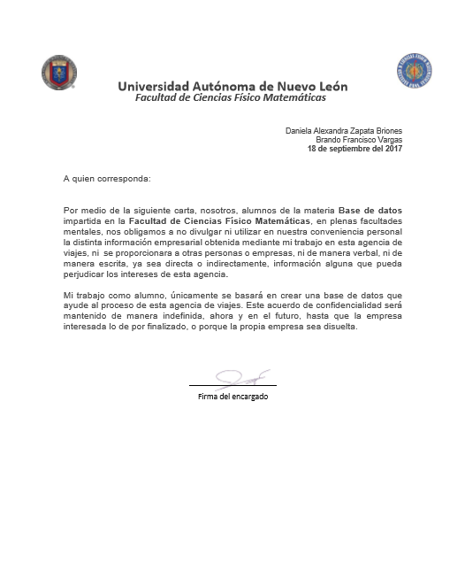
Carta de confidencialidad

Slide 4

Situacion Actual
El proceso que se lleva a cabo en esta agencia de viajes es el siguiente:
Cliente-Viaje
El cliente establece a donde quiere viajar, donde se tiene que proporcionar:
Origen
Destino
Fecha de salida y regreso
Cantidad de adultos y niños
Después el empleado le ayuda a buscar el transporte, el hotel de acuerdo a su presupuesto y gustos, y en algunos casos paquetes donde se incluya alimento.

Slide 5
Proceso
Cliente-Empleado
El cliente tiene contacto con el empleado atreves de dos formas, ya sea físicamente o atreves de una llamada telefónica.
Lo primero que se hace es una cotización del lugar a donde el cliente quiere viajar; una vez que el cliente este de acuerdo se lleva a cabo la recolección de los datos los cuales son:
Nombre
Apellido
Edad
Dirección
Teléfono

Slide 6
Proceso
Cliente-Pago
Ya que el cliente este de acuerdo con su viaje y el pago total, lo que sigue a continuación es establecer los métodos de pago los cuales pueden ser en efectivo o tarjeta, la cual se aceptan:
Tarjeta de crédito
Tarjeta de debito
*Nota: Los datos son recolectados en físico, se hacen a computadora para imprimirlos y almacenarlos.*

Slide 7

Áreas de oportunidad
Las áreas de oportunidad que se podrían tomar serian:
Actualización mas rápida
Mejor disponibilidad de información
Evitar perdida de información

Slide 8
Propuesta
La propuesta de mejora de nuestra parte seria la transformación de lo físico a lo que es la base de datos, para facilitar el manejo y actualización de datos de la Agencia de viajes.

Slide 9

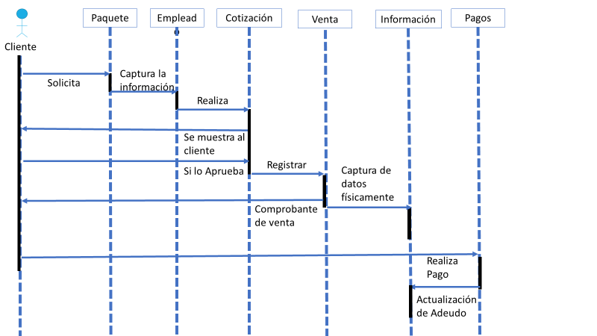
Diagrama de Proceso

Slide 11
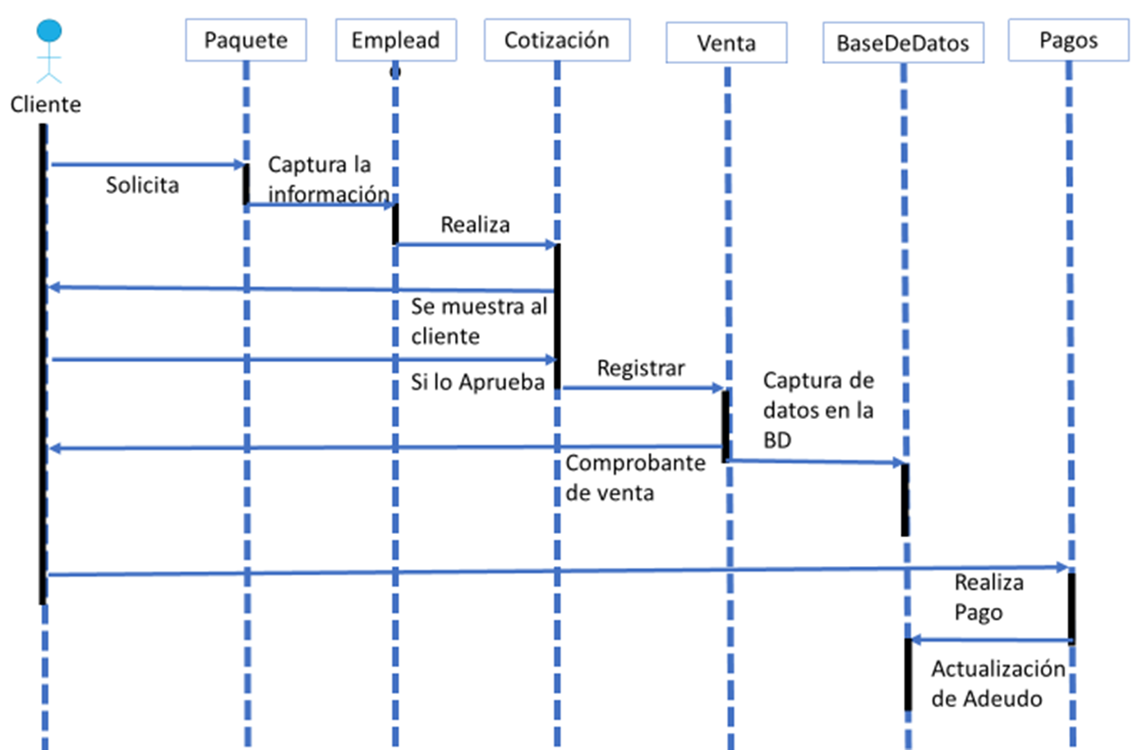
Diagrama de Proceso (Mejora)

Slide 12
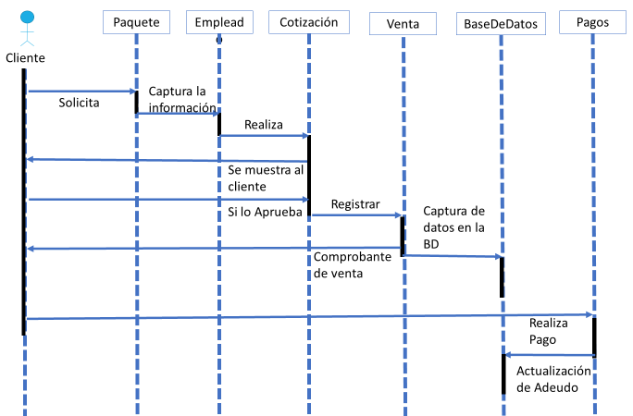

Slide 13
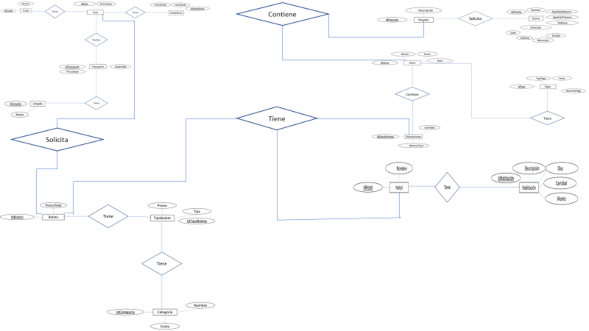
Diagrama Entidad / Relacion

Slide 14
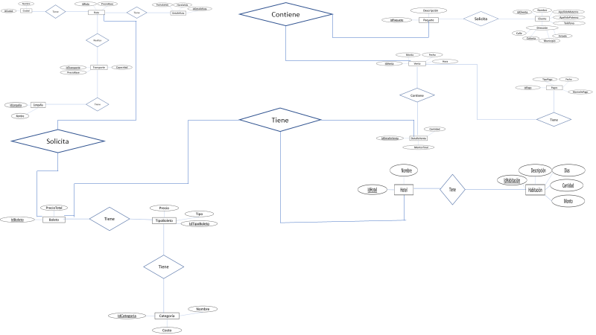

Slide 15
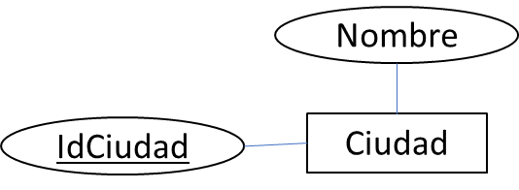
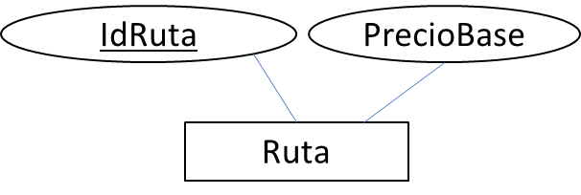

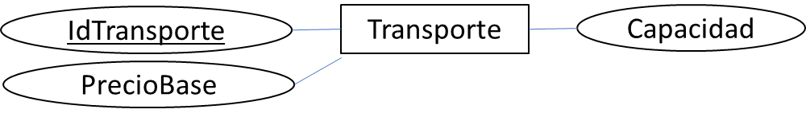
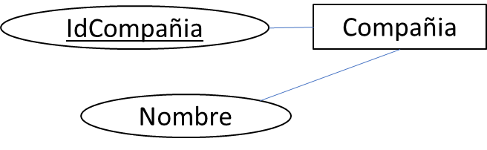
Tiene
Tiene
Realiza
Tiene

Slide 16

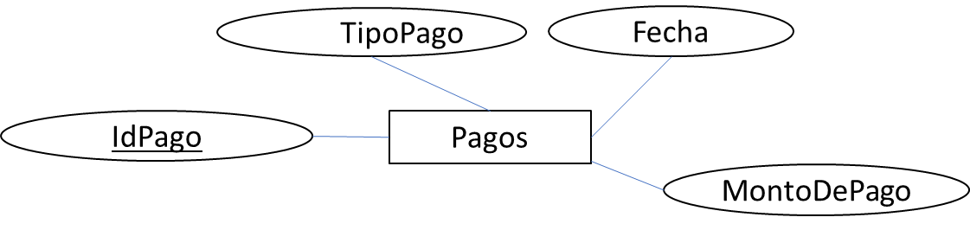
Tiene

Slide 17
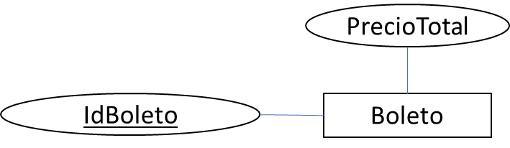
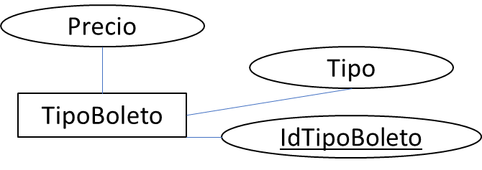
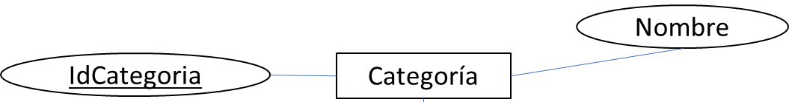
Tiene
Tiene

Slide 18
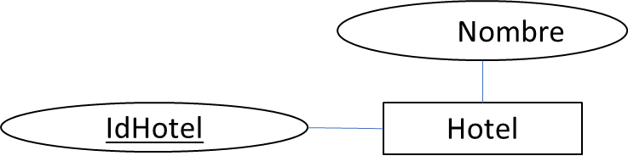
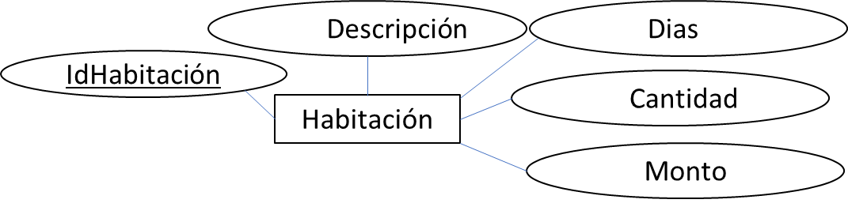

MontoFinal

Slide 19
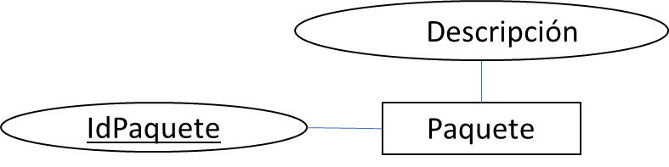
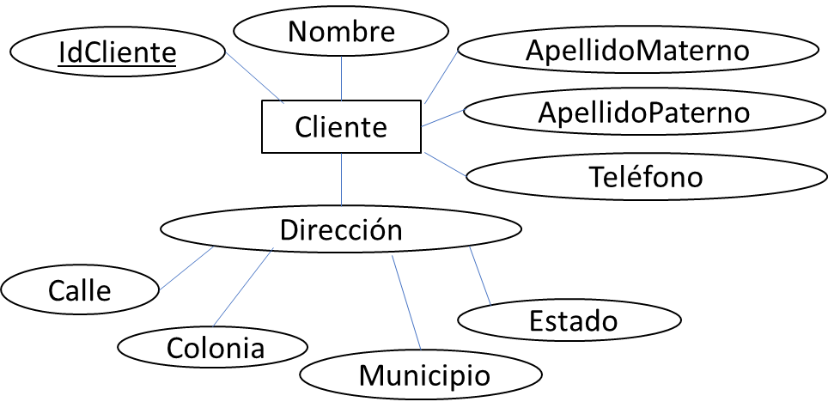
Solicita

Slide 20


Esquema Relacional

